Slide 1



智慧快递
主讲人：车敏

Slide 2



快递运营管理
任务一：快递行业调研
任务二：快件收寄作业
任务三：快件处理作业
任务四：快件派送作业
任务五：快递客户服务

Slide 3

任务四 快件派送作业
交处理人员
派前准备
快件交换
检查快件
检查快件
送件上门
核实身份
提示客户检查快件
派件流程
交签单及未送完快件
返回公司
收取资费
交款

Slide 4


任务四 快件派送作业
学习活动一：派件准备
学习活动四：派送服务
学习活动二：快件交接
学习活动五：派送异常处理
学习活动三：派送规划

Slide 5
工作步骤：
任务四 快件派送作业
学习活动三：派送规划
1、快件
排序
4、快件
捆绑
派件
规划
2、路线
设计
3、快件
装车

Slide 6
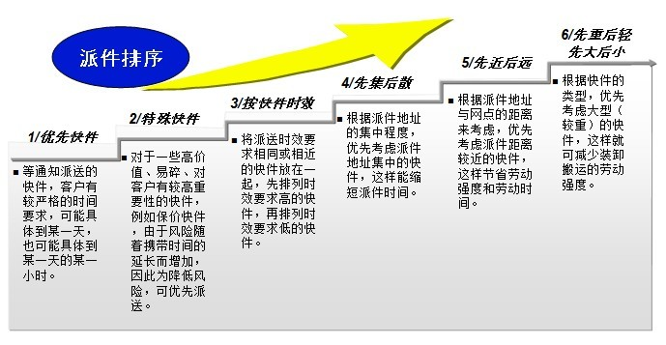
任务四 快件派送作业
学习活动三：派送规划
一、快件派送排序
快件派送排序是指派件员为安全、高效、准确地完成快件派送，结合快件派送路线及快件时效要求，将本次需要派送的快件按照准确、及时的原则进行整理、排列。
派件员在实际排序作业时，并非只采用某个单一的原则，有时需要综合多个因素进行权衡。

Slide 7
任务四 快件派送作业
学习活动三：派送规划
一、快件派送排序
快件派送排序是指派件员为安全、高效、准确地完成快件派送，结合快件派送路线及快件时效要求，将本次需要派送的快件按照准确、及时的原则进行整理、排列。
派件员在实际排序作业时，并非只采用某个单一的原则，有时需要综合多个因素进行权衡。

Slide 8
任务四 快件派送作业
学习活动三：派送规划
一、快件派送排序
快件派送排序是指派件员为安全、高效、准确地完成快件派送，结合快件派送路线及快件时效要求，将本次需要派送的快件按照准确、及时的原则进行整理、排列。
派件员在实际排序作业时，并非只采用某个单一的原则，有时需要综合多个因素进行权衡。

Slide 9
任务四 快件派送作业
学习活动三：派送规划
一、快件派送排序
快件派送排序是指派件员为安全、高效、准确地完成快件派送，结合快件派送路线及快件时效要求，将本次需要派送的快件按照准确、及时的原则进行整理、排列。
派件员在实际排序作业时，并非只采用某个单一的原则，有时需要综合多个因素进行权衡。

Slide 10
任务四 快件派送作业
学习活动三：派送规划
一、快件派送排序
快件派送排序是指派件员为安全、高效、准确地完成快件派送，结合快件派送路线及快件时效要求，将本次需要派送的快件按照准确、及时的原则进行整理、排列。
派件员在实际排序作业时，并非只采用某个单一的原则，有时需要综合多个因素进行权衡。

Slide 11
任务四 快件派送作业
学习活动三：派送规划
一、快件派送排序
快件派送排序是指派件员为安全、高效、准确地完成快件派送，结合快件派送路线及快件时效要求，将本次需要派送的快件按照准确、及时的原则进行整理、排列。
派件员在实际排序作业时，并非只采用某个单一的原则，有时需要综合多个因素进行权衡。

Slide 12
任务四 快件派送作业
学习活动三：派送规划
一、快件派送排序
快件派送排序是指派件员为安全、高效、准确地完成快件派送，结合快件派送路线及快件时效要求，将本次需要派送的快件按照准确、及时的原则进行整理、排列。
派件员在实际排序作业时，并非只采用某个单一的原则，有时需要综合多个因素进行权衡。

Slide 13

从A地出发，有9 票派向A、B、C、D、E、F、G、H、I不同地段的快件，分别是B、即日达 C、较重 D、二次派送 I、客户预约二小时内派送 A、E、F、G、H是普通快件。请设计出派送顺序。
A | D | G
B | E | H
C | F | I

Slide 14
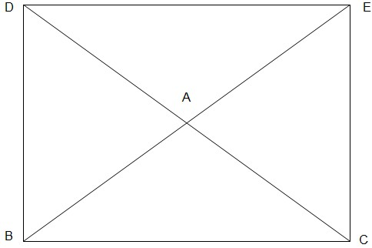
任务四 快件派送作业
学习活动三：派送规划
二、派送路线的设计
派送路线是指将业务员在派送快件时所经过的地点或路段，按照先后顺序连接起来所形成的路线。派送路线是业务员派件所走的轨迹，合理设计派送路线可缩短行走路程，节约派送时间，提高派送效率。
例子2—多个客户：快递员骑自行车派送，A点为网点所在地，B点需要派送一票1小时内到达的快件，D为贵重物品，C是一般物品，E是一票文件。
A点到B点需要10分钟，
A点到D点需要10分钟，
D点到B点需要10分钟，
B点到C点需要20分钟，
C点到E点需要10分钟，
E点到D点需要20分钟，
A点到E点需要10分钟,
A点到C点需要10分钟。

Slide 15

任务四 快件派送作业
学习活动三：派送规划
思考：派送员出发时不能携带所有快件，例如只能携带3票快件。此时那该怎么办？

Slide 16
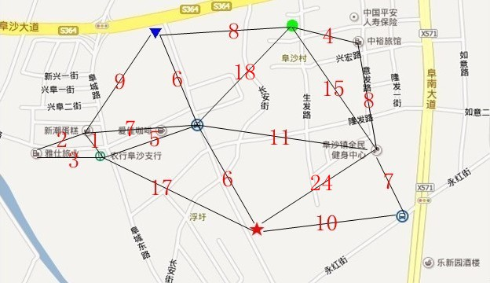
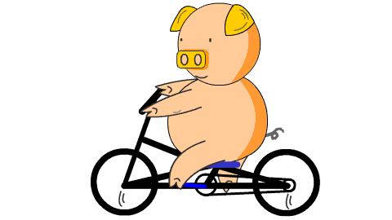
任务四 快件派送作业
学习活动三：派送规划
练习：下图为中山某镇区派送区域，目前共10票快件，来自不同位置。图中数字代表着快件之间的距离。假如当天路况较好，派送交通工具均速行驶，所有的快件都是普通快件，无特殊要求。请合理设计派送路线。

Slide 17
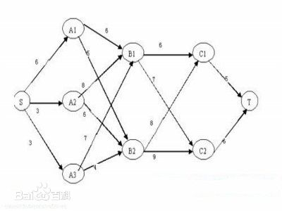
任务四 快件派送作业
学习活动三：派送规划

Slide 18
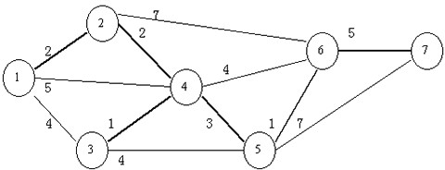
任务四 快件派送作业
学习活动三：派送规划

Slide 19
情景导入
任务四 快件派送作业
学习活动三：派送规划
实例：有一快递处理中心P，A~J表示P附近的快递网点，（）内数字表示运输量（吨），路线上的数字表示道路的距离（公里）。假设快递处理中心只拥有2吨车和4吨车两种，并且限制车辆一次运输的最远距离为30公里，请问怎样安排运输路线，使运输距离最小？

Slide 20
节约运输里程法——举例
任务四 快件派送作业
学习活动三：派送规划
（0.4)
（0.8)
5
5
（1.5)
D
4
C
B
4
2
6
5
7
9
（0.7)
6
A
（1.4)
10
E
8
4
6
P
7
11
5
（0.6)
3
J
7
10
8
4
4
3
6
G
2
（0.6)
9
F
I
（1.5)
H
（0.5)
（0.8)

Slide 21
第一步：作出最短距离矩阵
任务四 快件派送作业
学习活动三：派送规划
 | P | A | B | C | D | E | F | G | H | I | J
P |  | 10 | 9 | 7 | 8 | 8 | 8 | 3 | 4 | 10 | 7
A |  |  | 4 | 9 | 14 | 18 | 18 | 13 | 14 | 11 | 4
B |  |  |  | 5 | 10 | 14 | 17 | 12 | 13 | 15 | 8
C |  |  |  |  | 5 | 9 | 15 | 10 | 11 | 17 | 13
D |  |  |  |  |  | 6 | 13 | 11 | 12 | 18 | 15
E |  |  |  |  |  |  | 7 | 10 | 12 | 18 | 15
F |  |  |  |  |  |  |  | 6 | 8 | 17 | 15
G |  |  |  |  |  |  |  |  | 2 | 11 | 10
H |  |  |  |  |  |  |  |  |  | 9 | 11
I |  |  |  |  |  |  |  |  |  |  | 8
J

Slide 22
第二步：作出节约里程项目
任务四 快件派送作业
学习活动三：派送规划
 | A | B | C | D | E | F | G | H | I | J
A |  | 15 | 8 | 4 | 0 | 0 | 0 | 0 | 9 | 13
B |  |  | 11 | 7 | 3 | 0 | 0 | 0 | 4 | 8
C |  |  |  | 10 | 6 | 0 | 0 | 0 | 0 | 1
D |  |  |  |  | 10 | 3 | 0 | 0 | 0 | 0
E |  |  |  |  |  | 9 | 1 | 0 | 0 | 0
F |  |  |  |  |  |  | 5 | 4 | 1 | 0
G |  |  |  |  |  |  |  | 5 | 2 | 0
H |  |  |  |  |  |  |  |  | 5 | 0
I |  |  |  |  |  |  |  |  |  | 9
J

Slide 23
第三步：节约里程项目的分类
任务四 快件派送作业
学习活动三：派送规划
顺位 | 连接线 | 节约里程 | 顺位 | 连接线 | 节约里程
1 | A—B | 15 | 13 | F—G | 5
2 | A—J | 13 | 13 | G—H | 5
3 | B—C | 11 | 13 | H—I | 5
4 | C—D | 10 | 16 | A—D | 4
4 | D—E | 10 | 16 | B—I | 4
6 | A—I | 9 | 16 | F—H | 4
6 | E—F | 9 | 19 | B—E | 3
6 | I—J | 9 | 19 | D—F | 3
9 | A—C | 8 | 21 | G—I | 2
9 | B—J | 8 | 22 | C—J | 1
11 | B—D | 7 | 22 | E—G | 1
12 | C—E | 6 | 22 | F—L | 1

Slide 24
节约运输里程法应用
任务四 快件派送作业
学习活动三：派送规划
(0.4)
(0.8)
D
C
(1.5)
B
初解：
线路数：10条
总运输距离：148KM
车辆台数：2吨车10台
7
9
(0.7)
(1.4)
8
A
10
E
8
P
7
J
(0.6)
8
3
10
4
G
(0.6)
I
F
H
(0.5)
(1.5)
(0.8)

Slide 25
节约运输里程法应用
任务四 快件派送作业
学习活动三：派送规划
(0.4)
(0.8)
二次解：按节约里程的大小，连接A—B，A—J，B—C
线路数：7条
总运输距离：109KM
车辆台数：2吨车6台，4吨车1台
5
(1.5)
D
C
B
线路A：
装载量3.6
运输距离27KM
4
7
(0.7)
(1.4)
8
A
E
8
4
P
7
J
(0.6)
8
3
10
4
G
(0.6)
I
F
H
(0.5)
(1.5)
(0.8)

Slide 26
节约运输里程法应用
任务四 快件派送作业
学习活动三：派送规划
(0.4)
(0.8)
3次解：按节约里程的大小，连接C—D 和D—E ，但因为限制，不能连接C—D，所以只能连接D--E
线路数：6条
总运输距离：99KM
车辆台数：2吨车5台，4吨车1台
5
(1.5)
D
C
B
4
(1.4)
7
线路A：
装载量 3.6
运输距离27KM
(0.7)
8
A
E
8
4
P
7
J
(0.6)
8
3
10
4
G
(0.6)
I
F
H
(0.5)
(1.5)
(0.8)

Slide 27
节约运输里程法应用
任务四 快件派送作业
学习活动三：派送规划
(0.4)
(0.8)
4次解：按节约里程的大小，连接A—I 和E—F ，但因为A已组合在完成的线路A中，不能连接A—I，所以只能连接E—F
线路数：5条
总运输距离：90KM
车辆台数：2吨车3台，4吨车2台
5
(1.5)
D
C
B
4
7
线路A：
装载量3.6
运输距离27KM
(0.7)
(1.4)
8
A
E
4
P
7
J
(0.6)
8
3
10
4
G
(0.6)
I
F
H
(1.5)
(0.8)
(0.5)

Slide 28
节约运输里程法应用
任务四 快件派送作业
学习活动三：派送规划
5次解：按节约里程的大小，连接I—J 、A—C 、B—J、B—D、C—E 。但由于同一组中总有一头或两头包含在已完成线路A中，不能再作出新的线路。
所以考虑下一组F—G组合到线路B组
线路数：4条
总运输距离：85KM
车辆台数：2吨车2台，4吨车2台
(0.4)
(0.8)
5
(1.5)
D
C
B
4
6
7
(0.7)
(1.4)
8
线路A：
装载量 3.6
运输距离27KM
A
E
线路B：
装载量 3.9
运输距离30KM
4
P
7
J
(0.6)
7
3
10
4
6
G
(0.6)
I
F
H
(1.5)
(0.8)
(0.5)

Slide 29
节约运输里程法应用
任务四 快件派送作业
学习活动三：派送规划
(0.4)
(0.8)
最终解：按节约里程的大小，下面考虑G—H ，H—I ，由G—H 于受运输距离和载重量的限制，所以不能组合进线路B。只能连接H—I ，作出线路C
线路数：3条
总运输距离：80KM
车辆台数：2吨车1台，4吨车2台
5
(1.5)
D
C
B
4
6
(0.7)
8
7
线路A：
装载量 3.6
运输距离27KM
(1.4)
A
E
线路B：
装载量 3.9
运输距离30KM
4
P
7
J
(0.6)
7
3
10
4
线路C：
装载量 1.3
运输距离 23KM
6
G
(0.6)
F
H
I
(1.5)
9
(0.5)
(0.8)

Slide 30
节约里程法-步骤
任务四 快件派送作业
学习活动三：派送规划
第一步：计算最短距离
第二步：计算节约里程
第三步：按照节约里程排序
第四步：安排配送

Slide 31
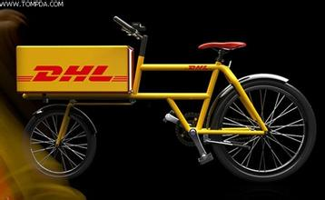
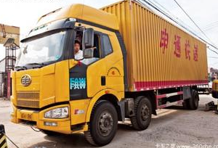
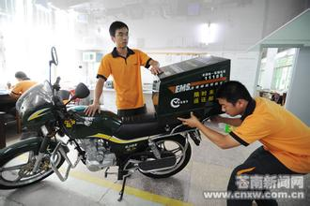
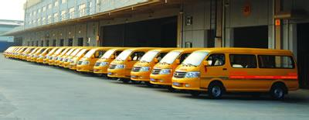
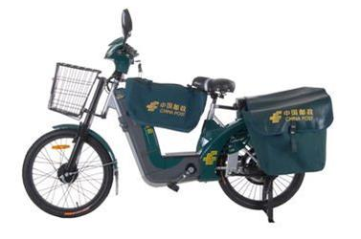
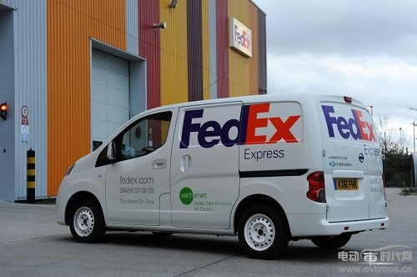
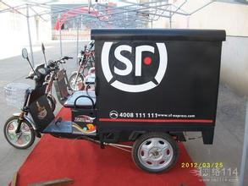
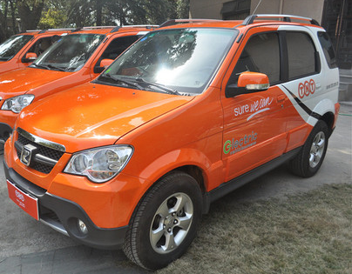
任务四 快件派送作业
学习活动三：派送规划
三、快件装车
载重量
载重量
50KG左右
2.5T左右
150KG 左右
1000千克
120KG左右
500KG左右
300KG左右
250KG左右

Slide 32

任务四 快件派送作业
学习活动三：派送规划
三、快件装车
装卸时候要轻拿轻放，普通快件离地面30cm方可脱手，易碎快件须离地面10cm方能脱手。
  ㅁ
  ㅁ
要轻放快件，不能直接放手任凭快件掉下，避免震坏内件。

Slide 33
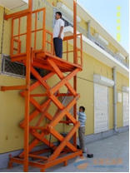
任务四 快件派送作业
学习活动三：派送规划
三、快件装车
快件堆放较高时，应使用辅助工具，如使用凳子或者人字梯等，不得站在快件上进行作业。
  ㅁ
  ㅁ
严禁在快件上进行野蛮操作。

Slide 34
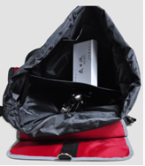
任务四 快件派送作业
学习活动三：派送规划
三、快件装车
小件快件应放进派送专用挎包内。若数量较多须统一装进集装袋内再装车。
  ㅁ
  ㅁ
严禁随意摆放小件快件。注意快件放置方向（朝上或朝下）。

Slide 35
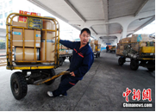
任务四 快件派送作业
学习活动三：派送规划
三、快件装车
遇到非常规快件（大件类、超重件类等），若超出个人移动装卸范围应使用辅助工具，不得直接在地面上推动或者滚动快件。
  ㅁ
  ㅁ
严禁扔、抛、踢、压、踩、坐、拖、拽快件。

Slide 36
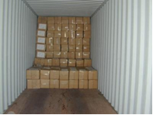
任务四 快件派送作业
学习活动三：派送规划
三、快件装车
装车时遵循“大不压小、重不压轻、先派后装、易碎品单独摆放”的原则
  ㅁ
  ㅁ
有效利用车辆装载空间，提高派送效率。

Slide 37
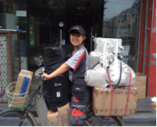
任务四 快件派送作业
学习活动三：派送规划
三、快件装车
如用自行车、电动车、摩托车等交通工具派件时，装卸快件注意车辆的重心是否偏移和捆绑是否牢固，若不是须重新捆扎装车。
  ㅁ
  ㅁ
确保快件在派送过程中安全可靠。

Slide 38
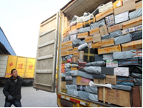
任务四 快件派送作业
学习活动三：派送规划
三、快件装车
快件装车时不能超过派送车辆的核定载重量、长度、宽度等。
  ㅁ
  ㅁ
严禁超载，不安全驾驶派送车辆。

Slide 39
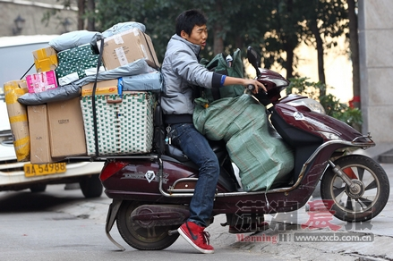
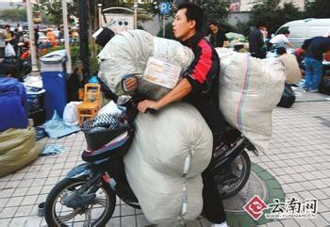
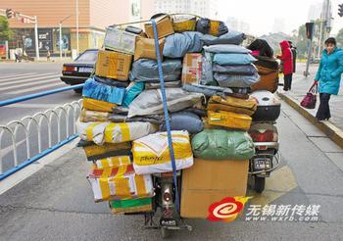
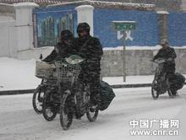
任务四 快件派送作业
学习活动三：派送规划
疯狂的快递员

Slide 40
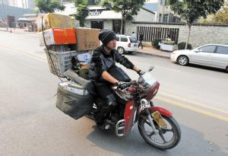
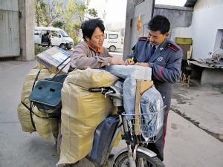
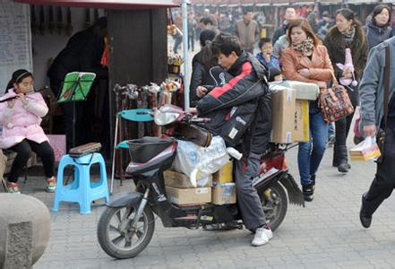
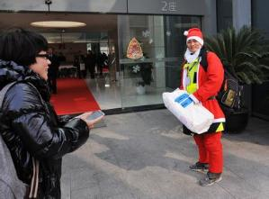
任务四 快件派送作业
学习活动三：派送规划
疯狂的快递员

Slide 41
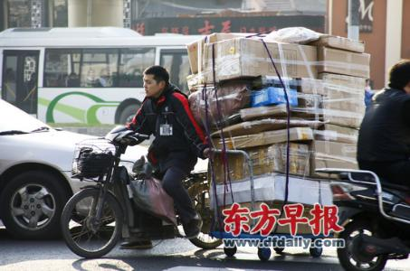
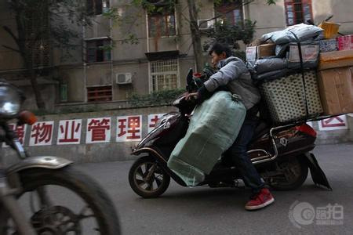
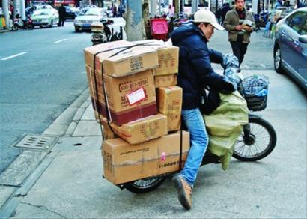
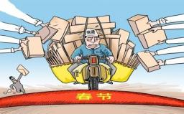
任务四 快件派送作业
学习活动三：派送规划
疯狂的快递员

Slide 42

任务四 快件派送作业
学习活动三：派送规划
这么多快件，
他们是怎么捆绑在车上呢

Slide 43
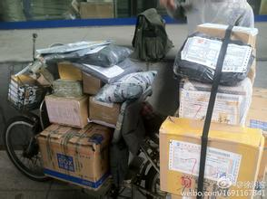
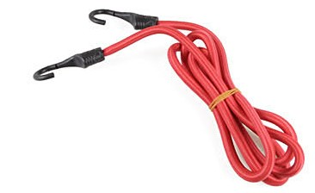
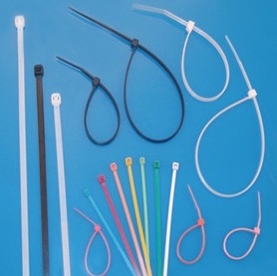
任务四 快件派送作业
学习活动三：派送规划
四、快件捆绑
常见捆扎材料
名称 | 特点说明 | 图片
优点：
做工精细，具有良好伸缩性，不易损坏；
简单易用，美观大方
多用途
缺点：
绑带
优点：
耐酸、耐腐蚀、绝缘性好，不易老化，承受力强。自锁禁锢，使用方便。
缺点：
塑料封条

Slide 44
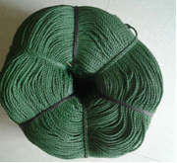
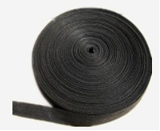
任务四 快件派送作业
学习活动三：派送规划
四、快件捆绑
常见捆扎材料
名称 | 特点说明 | 图片
优点：
手感舒服，耐磨性好
承受拉力大
耐霉烂，简易轻便，安全适用
缺点：
绳子
优点：
厚实耐磨，承受能力大，安全系数大
缺点：
布带

Slide 45
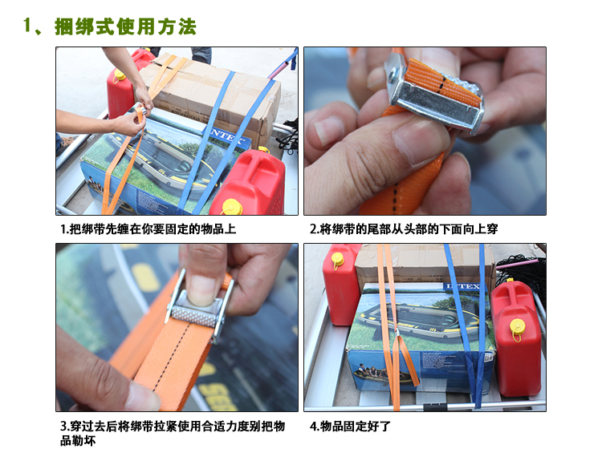
任务四 快件派送作业
学习活动三：派送规划

Slide 46
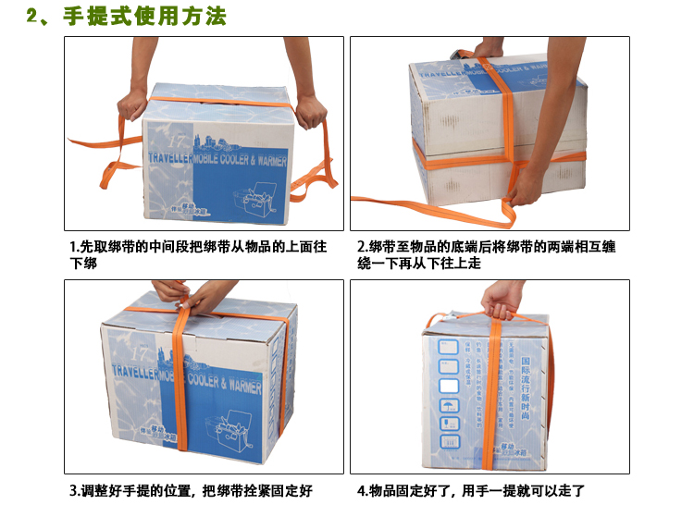
任务四 快件派送作业
学习活动三：派送规划

Slide 47




任务四 快件派送作业
学习活动三：派送规划
2.快件捆扎方法
名称 | 说明 | 图片
半结 | 简介:所有绳结的基本结。 用途:防止滑动、或是在绳子未端绽开时可做为暂时防止继续脱线。 缺点:当结打太紧或弄湿时很难解开。
八字结 | 简介:打法简单、易记。 用途:可作为一条绳上的一个临时或简单中止，制动点。 特征:即使两端拉得很紧，依然可以轻松解开。
平结 | 用途:将同一条绳的两端绑在一起。适用于连结同样粗细、同样质材的绳索；但不适用在较粗、表面光滑的绳索上。 特征:缠绕方 法一旦发生错误，结果可能会变成个不完全的活结，用力一拉结目就会散开。其结目如果拉得太紧，就不太容易解开；不过如果双手握住绳头，朝两边用力一拉，就 可轻松解开。 秘诀:左搭右、右搭左。
双套结 | 简介:其它绳结的开头和结束之用。 用途:通常应用在两端施力均等的物品上，适用于水平拉力之下。 特征:具备极高的安全性，不过，如果只在绳索的一端使力的话，双套结的结目可能会乱掉或松开。

Slide 48
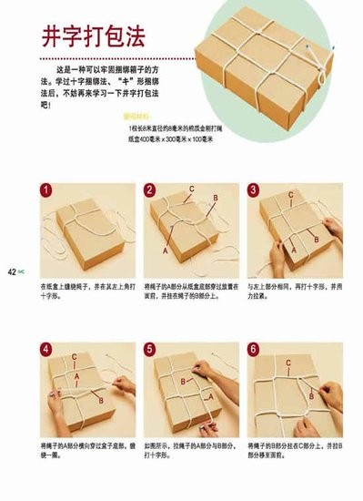
任务四 快件派送作业
学习活动三：派送规划

Slide 49




任务四 快件派送作业
学习活动三：派送规划
2.快件捆扎方法
三套结 | 简介:作用和双套结相同，但较为牢固。 用途:应用在垂直方向的拖力。 其它:又称为转动结( Rolling Hitch)，马格纳斯结 ( Magnus Hitch ) ， 拉绳结 ( Taut-line Hitch)，止索结 ( Stopper Hitch ) 。
渔人结 | 简介:此结十分容易打，但很难拆开。 故应尽量避免用在一些质地好的绳上，也不好用在会扯得很紧的绳上， 因扯紧后，很难解开。 用途:将两条绳绳连接一起， 通常是硬和软的两条绳。
普鲁士结
营钉结 | 简介:可让你将结位在绳上随时上下移动。 用途:用在各种斜拉绳的收尾。 特征:可随时调较绳的松紧度。

Slide 50




任务四 快件派送作业
学习活动三：派送规划
2.快件捆扎方法
缩绳结 | 用途:将长绳收短，以免要因太长而要剪短，也可用此法加强绳上容易磨损部份的保护。 特征:如绳太松，则此结很容易松散而失去作用。
拉柴结/系木结 | 简介:拥有一个可随意调整的圈。 用途:绑紧及拖拉木材之类的物品。 特征:虽然是一个方便可靠的结, 但是一定要受到拉力，否则它将会松脱而导致危险。
称人结 | 简介:被称为绳结之王，为世界上最广为欢迎，于各种户外运动，甚至各行各业或日常生活中频繁的使用到。 用途:当绳索系在其它物体或是在绳索的末端结成一个圈圈时使用。 特征:宜结宜解、配合保固安全性高、用途广泛、变化多端。

Slide 51
任务四 快件派送作业
学习活动三：派送规划
3.注意事项
对于体积小的快件，按照派送顺序，将同一地址或相邻地址的快件，叠放一起，使用布带等将其捆绑一起，便于上门派送时携带。
对于大件类快件，若数量较多时，须使用尾板以拓宽装载面积。但尾板不能太长或太宽，否则车辆在行驶时会妨碍路人或车辆，带来安全隐患。
如为不规则快件，注意捆扎方式，若快件较长，注意与车辆长度平行捆扎，不能横着捆扎，阻碍路人或车辆行走。
雨雪雾天气，捆扎快件时，注意在快件上加盖防雨用具，如雨布、雨衣、塑料薄膜等。
对于特别大、特别重的、超出业务员运载能力的快件，应由专门的派送车辆和人员负责。

Slide 52
任务四 快件派送作业
学习活动三：派送规划

